Slide 1
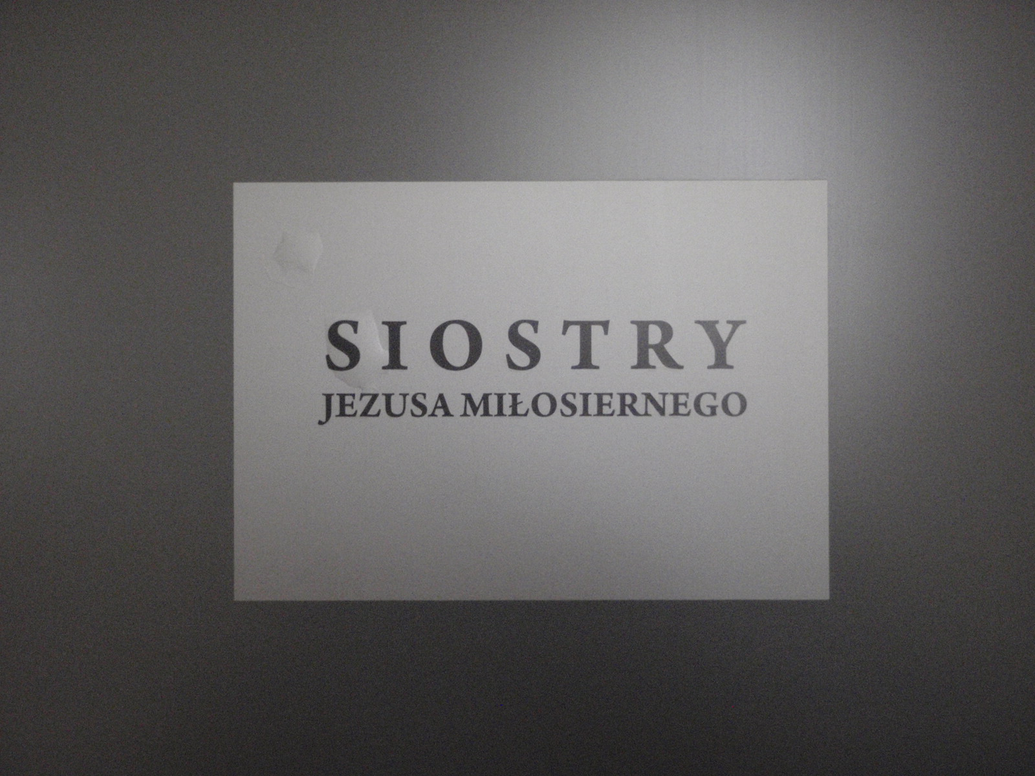
ZIELONA GÓRA 2016

Slide 2
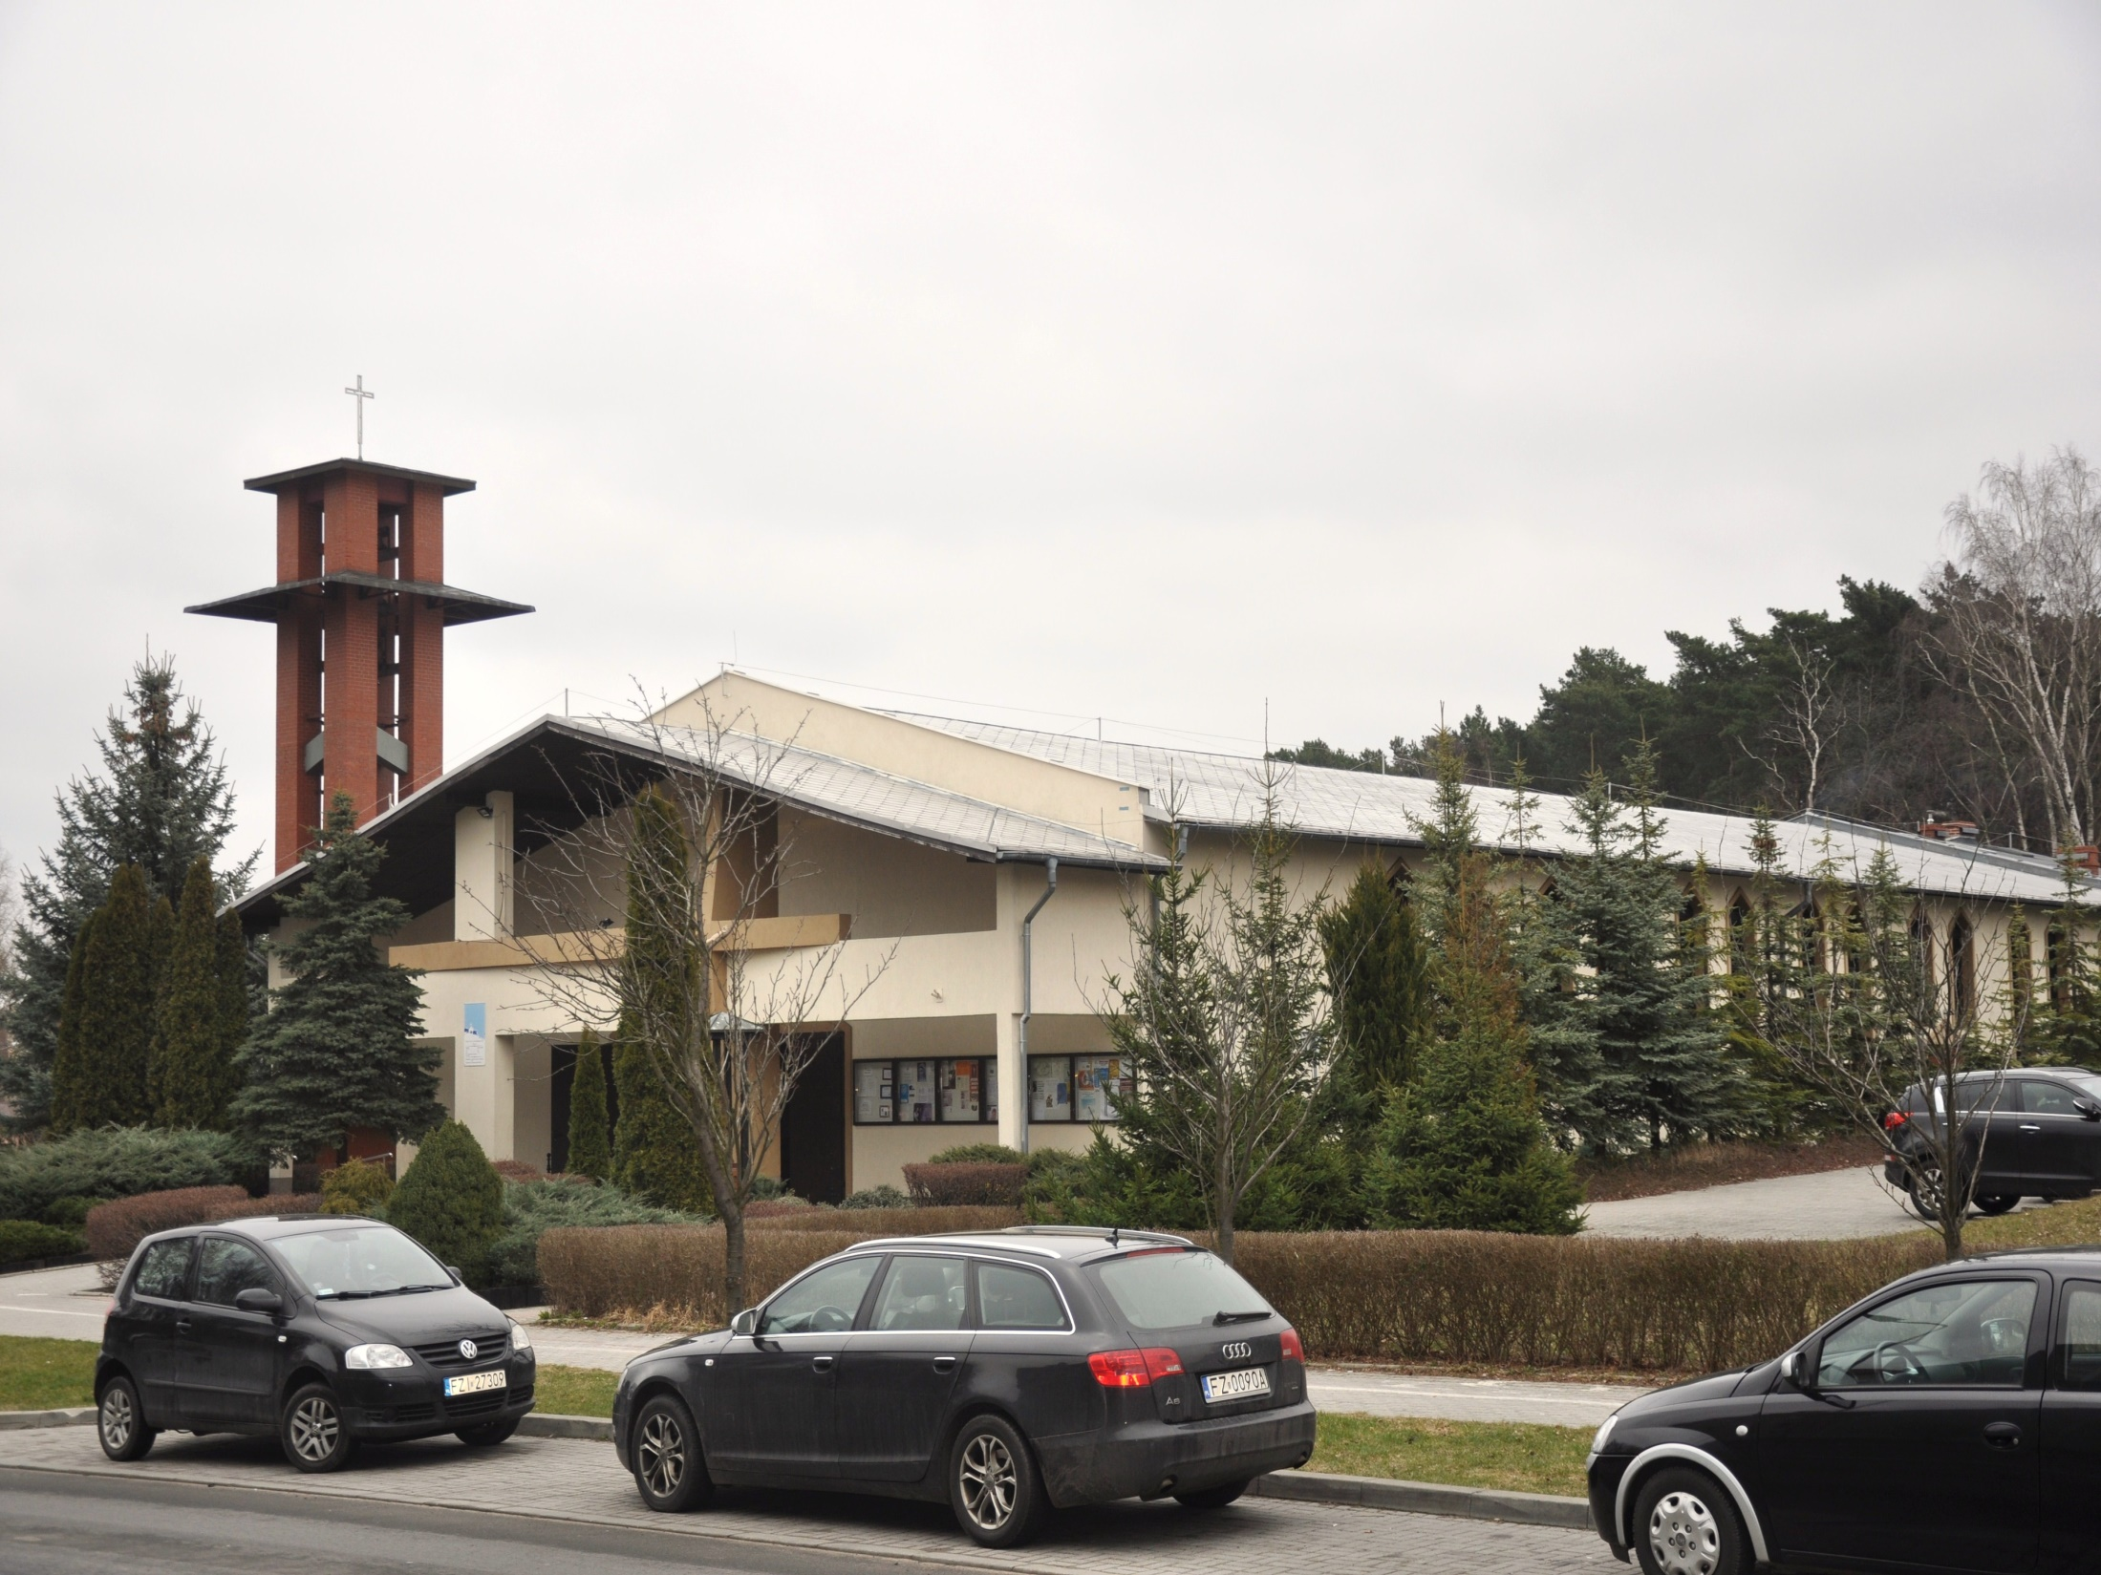
Kościół rzymsko-katolicki
pw. św. Józefa Oblubieńca

Slide 3
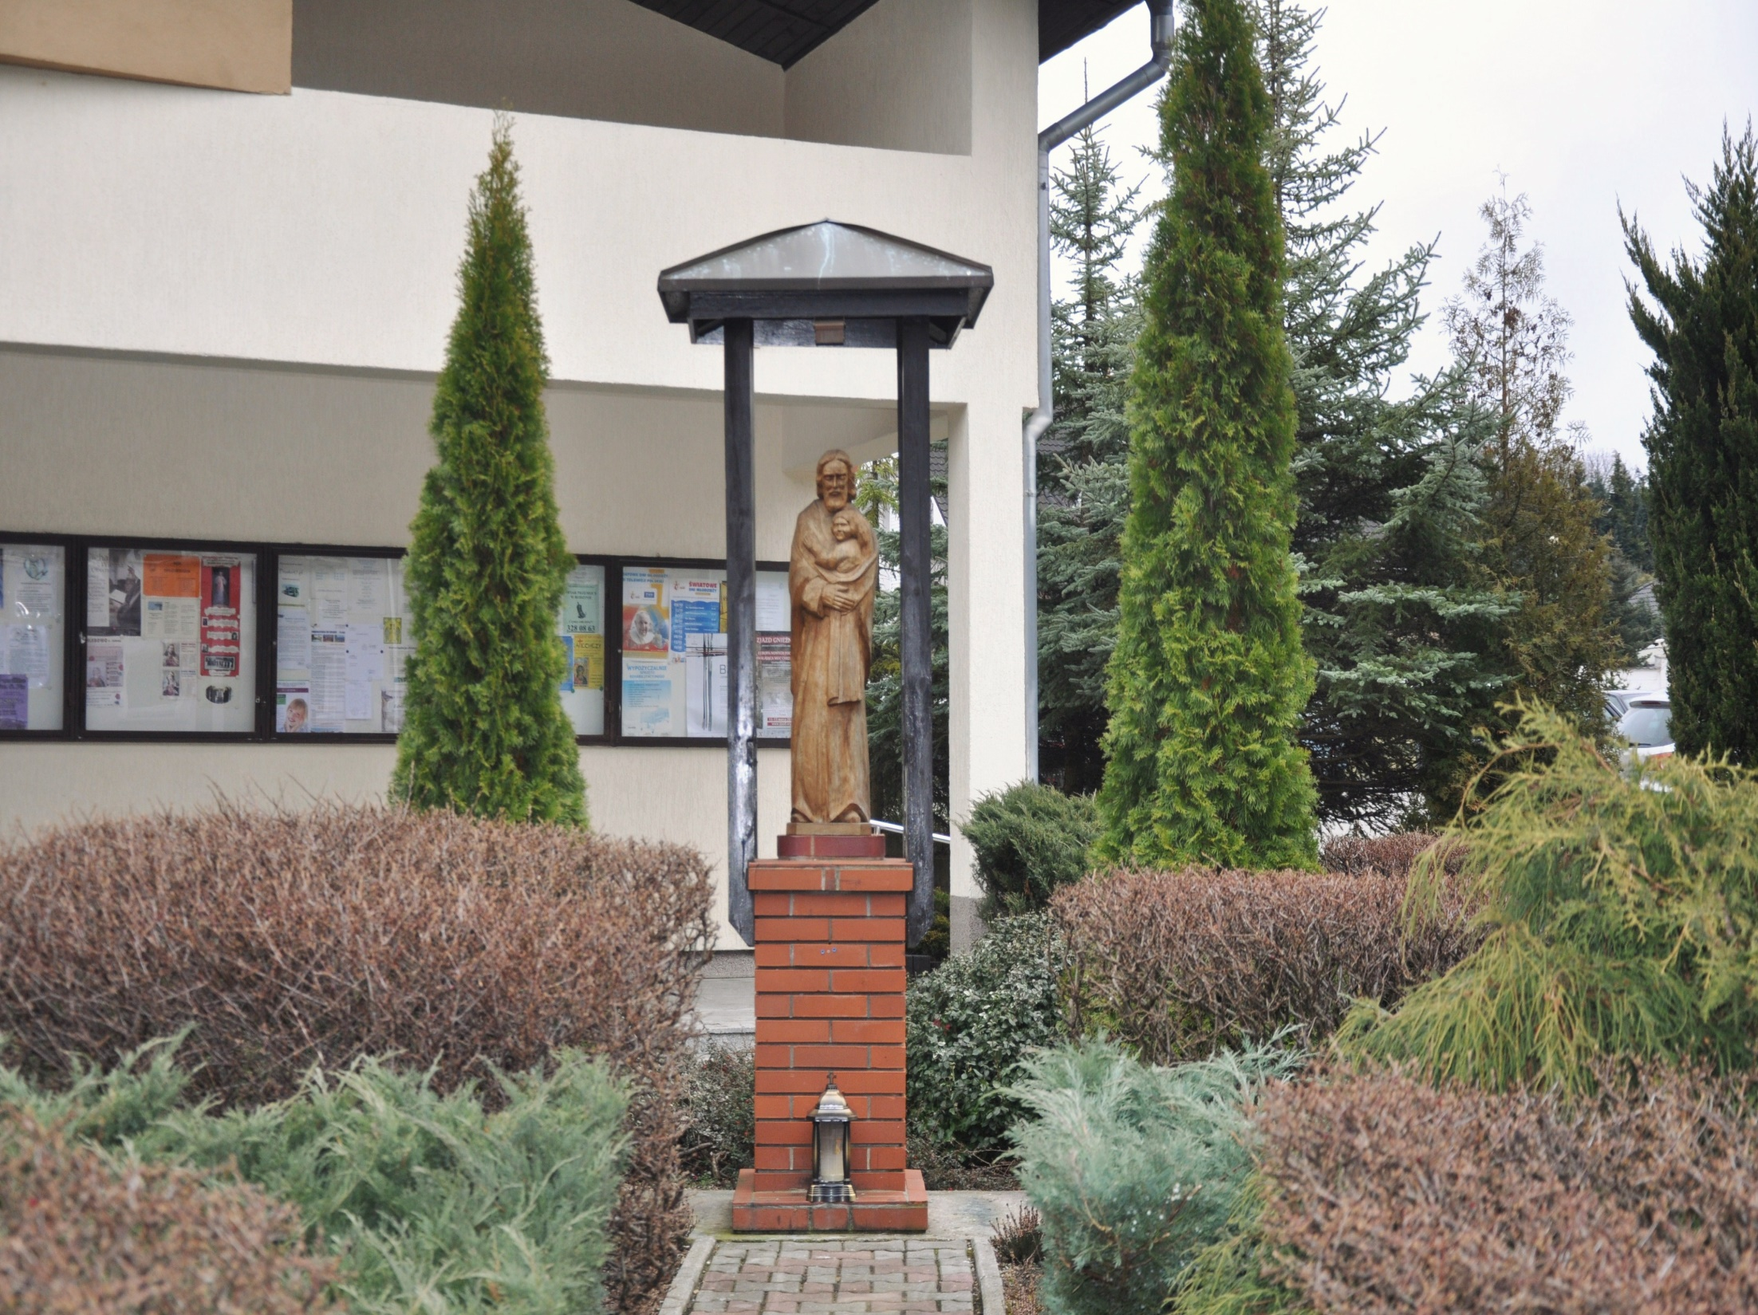
Nasz parafialny Wielki Patron

Slide 4
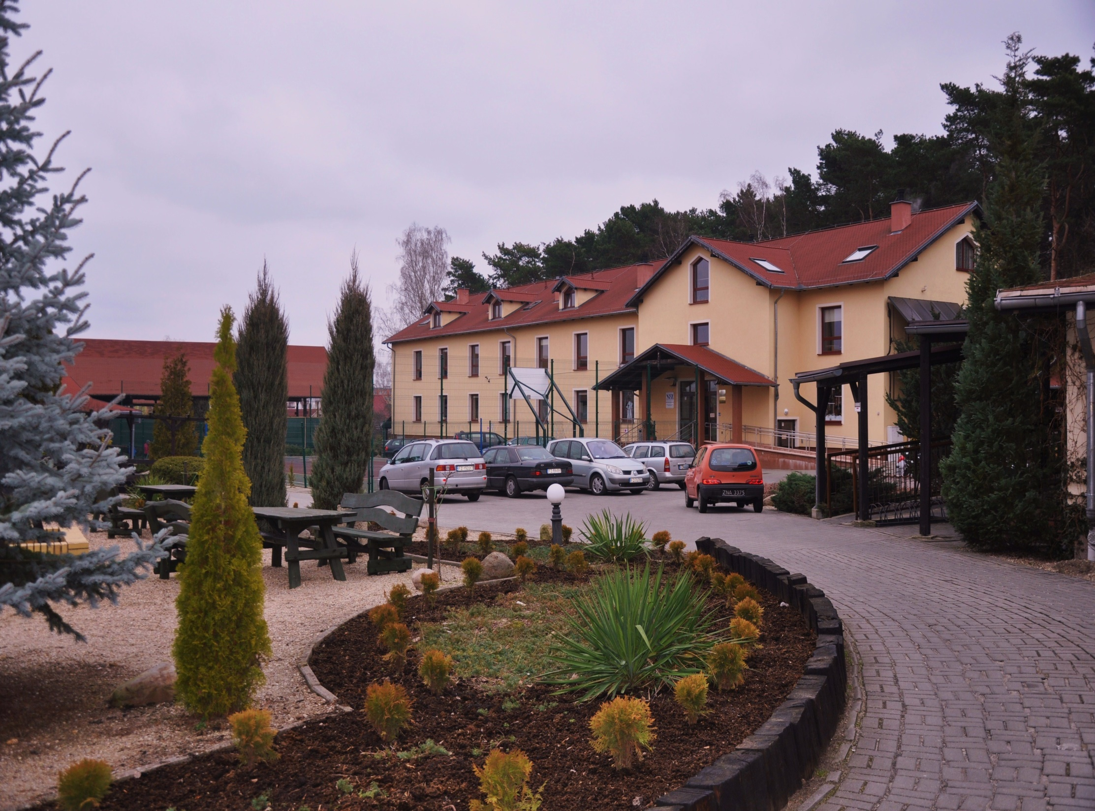
Wjazd do naszego Hospicjum

Slide 5
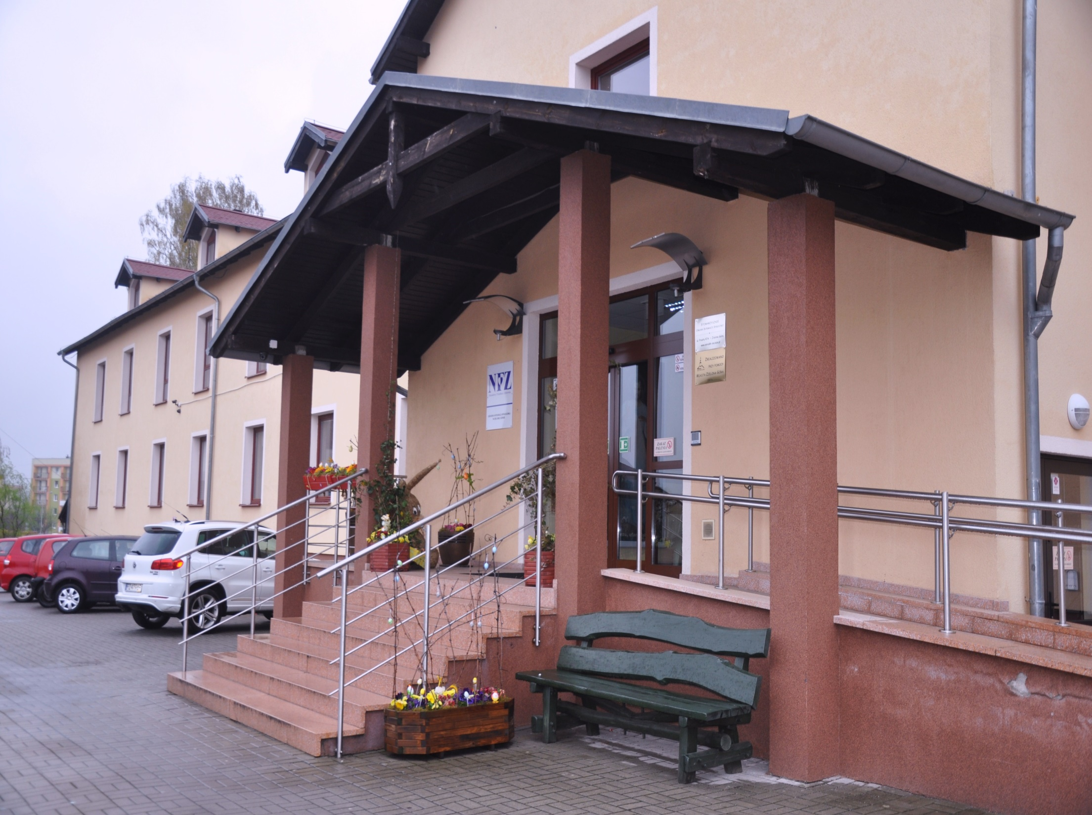
WITAMY!!!

Slide 6
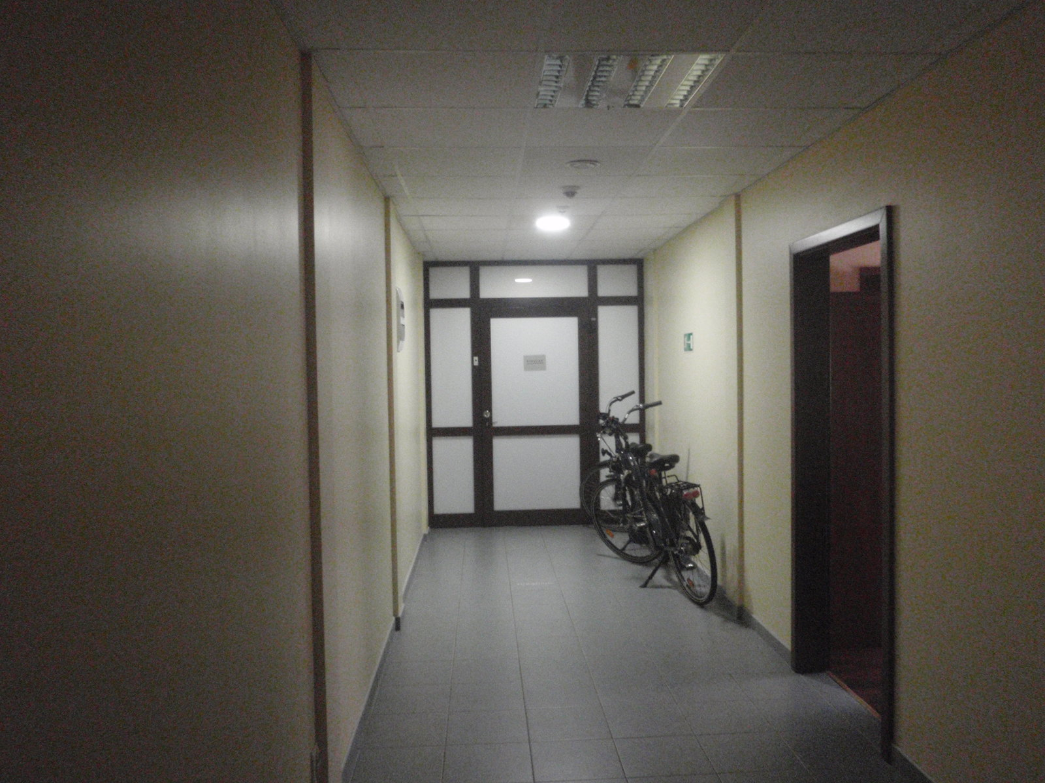
Wejście nr 1

Slide 7
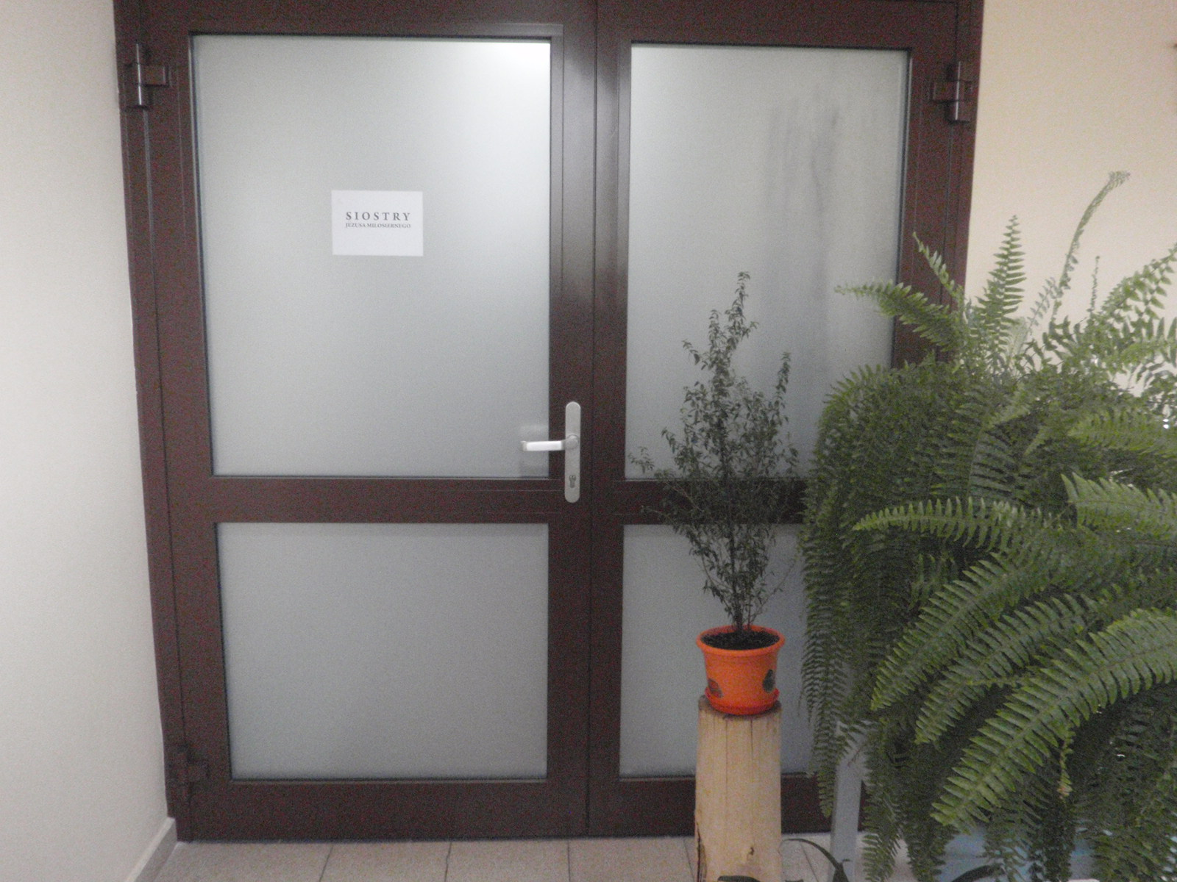
Wejście nr 2

Slide 8
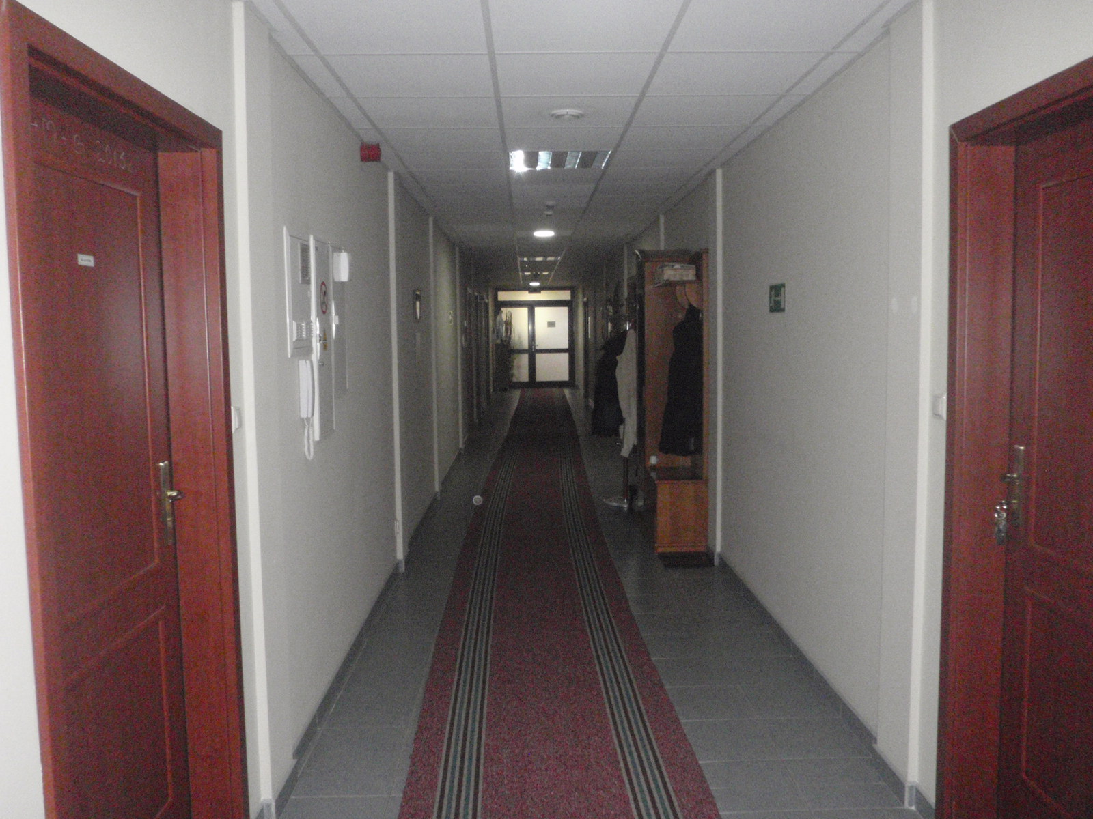
Nasz dłuuugi korytarz…

Slide 9
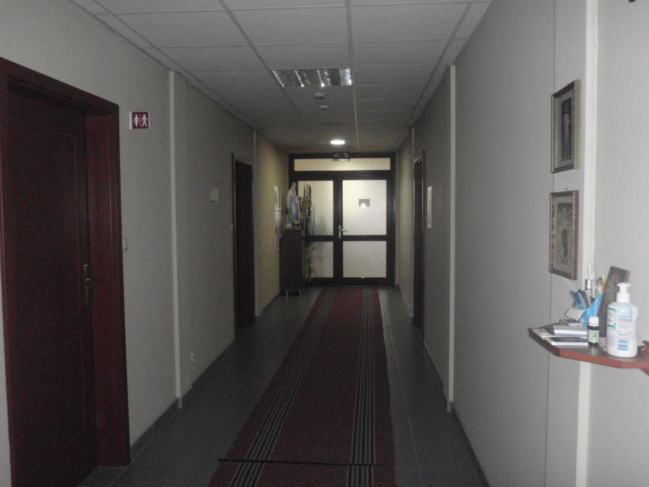
….ciąg dalszy …..

Slide 10
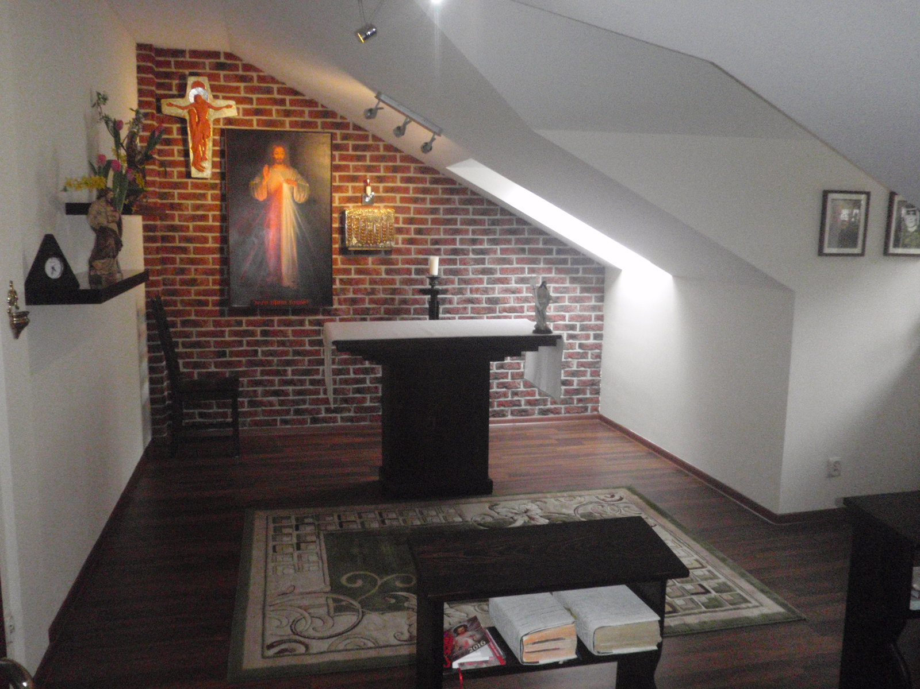
Pan i Gospodarz tego domu

Slide 11
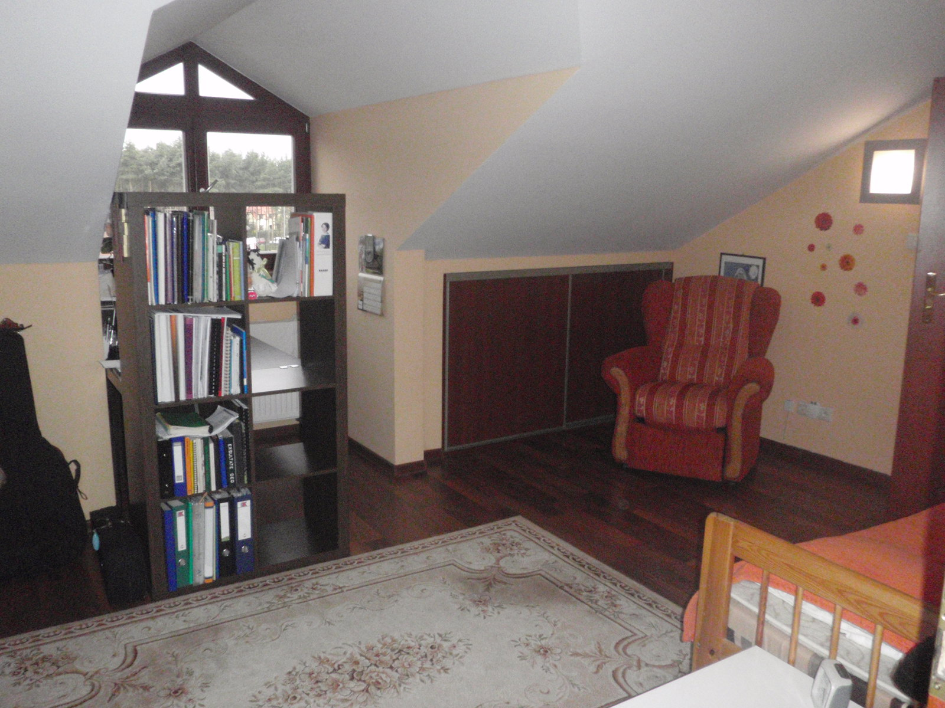
A tu jeden z naszych pokoi…

Slide 12
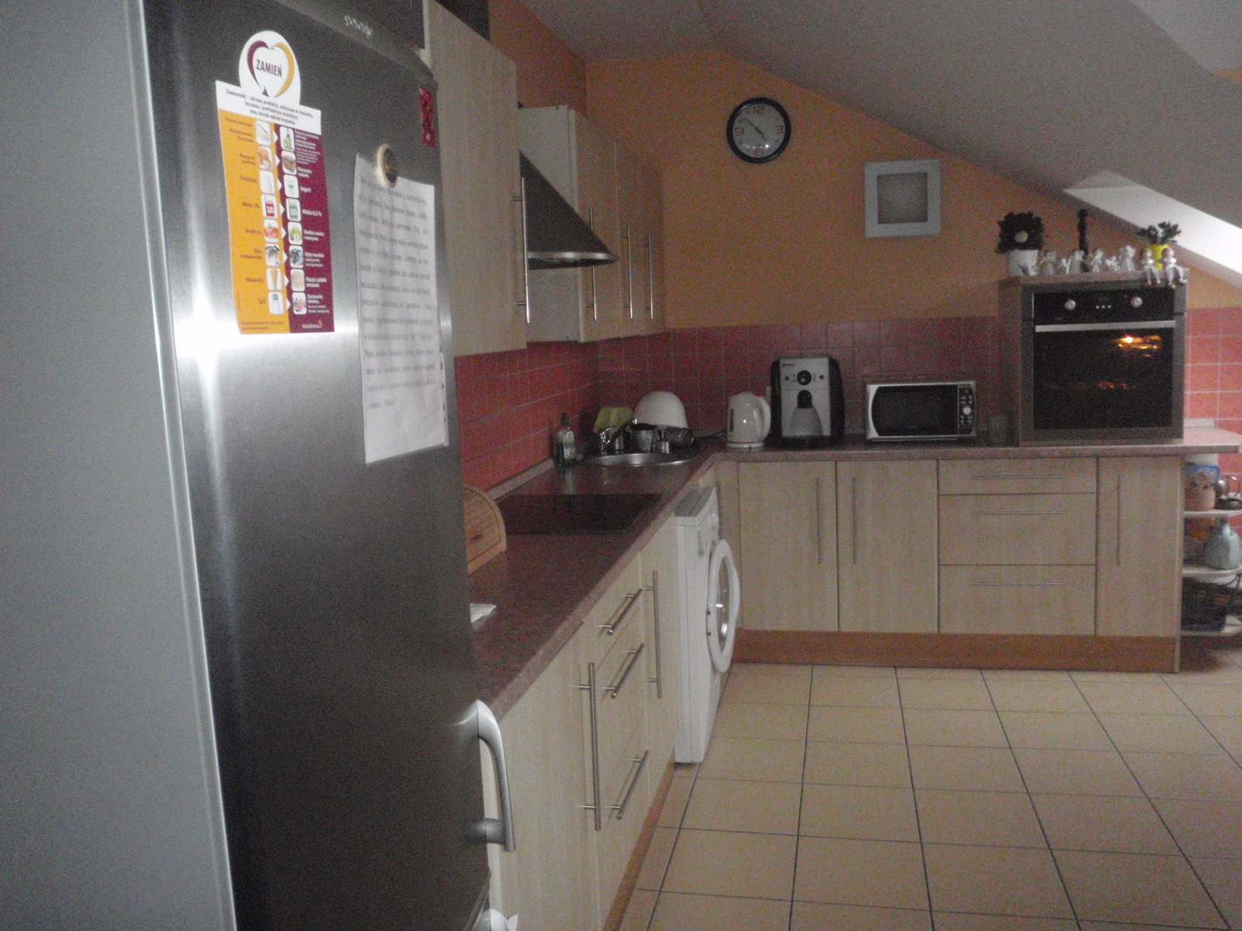
A tu „zaplecze” posiłkowe i …..

Slide 13
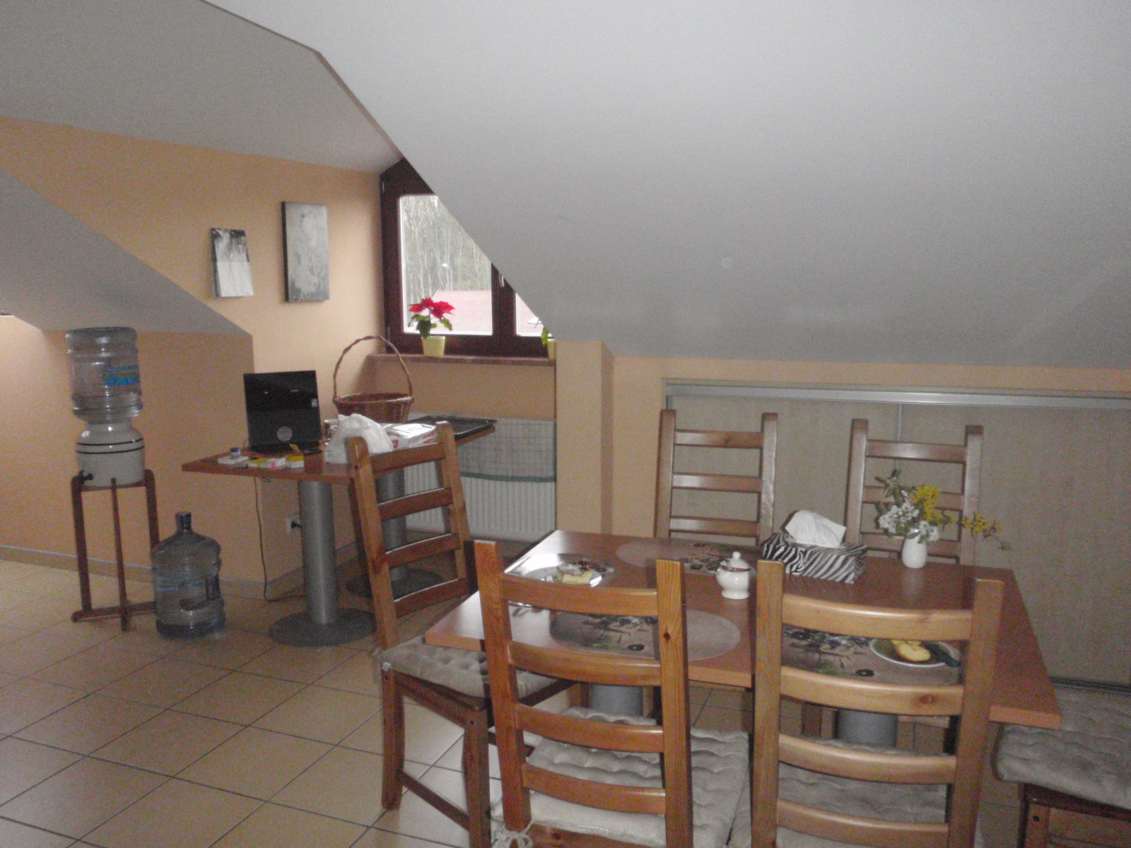
…miejsce wspólnych spotkań

Slide 14
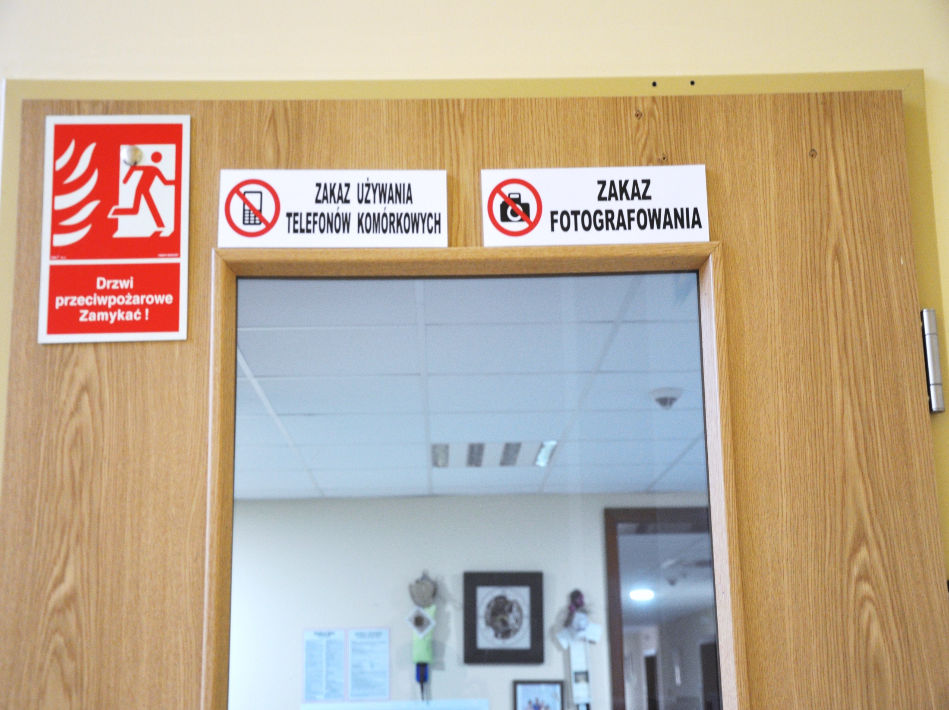
To miejsce naszej pracy – piętro I.
Szkoda, ale oznaczenia powyżej
„mówią same za siebie” ☹

Slide 15
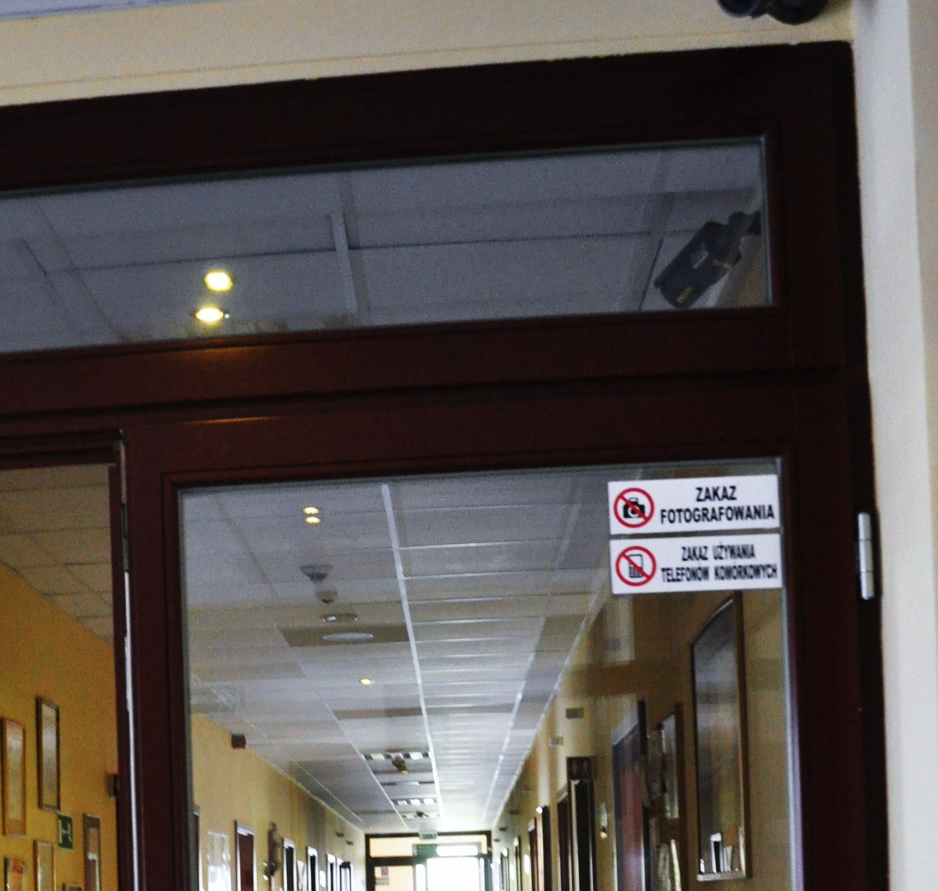
Na paterze też pracujemy, i tu udało się zobaczyć coś więcej… ☺
A tak w ogóle, to w wieeelu pokojach znajduje się 30-tu chorych.

Slide 16
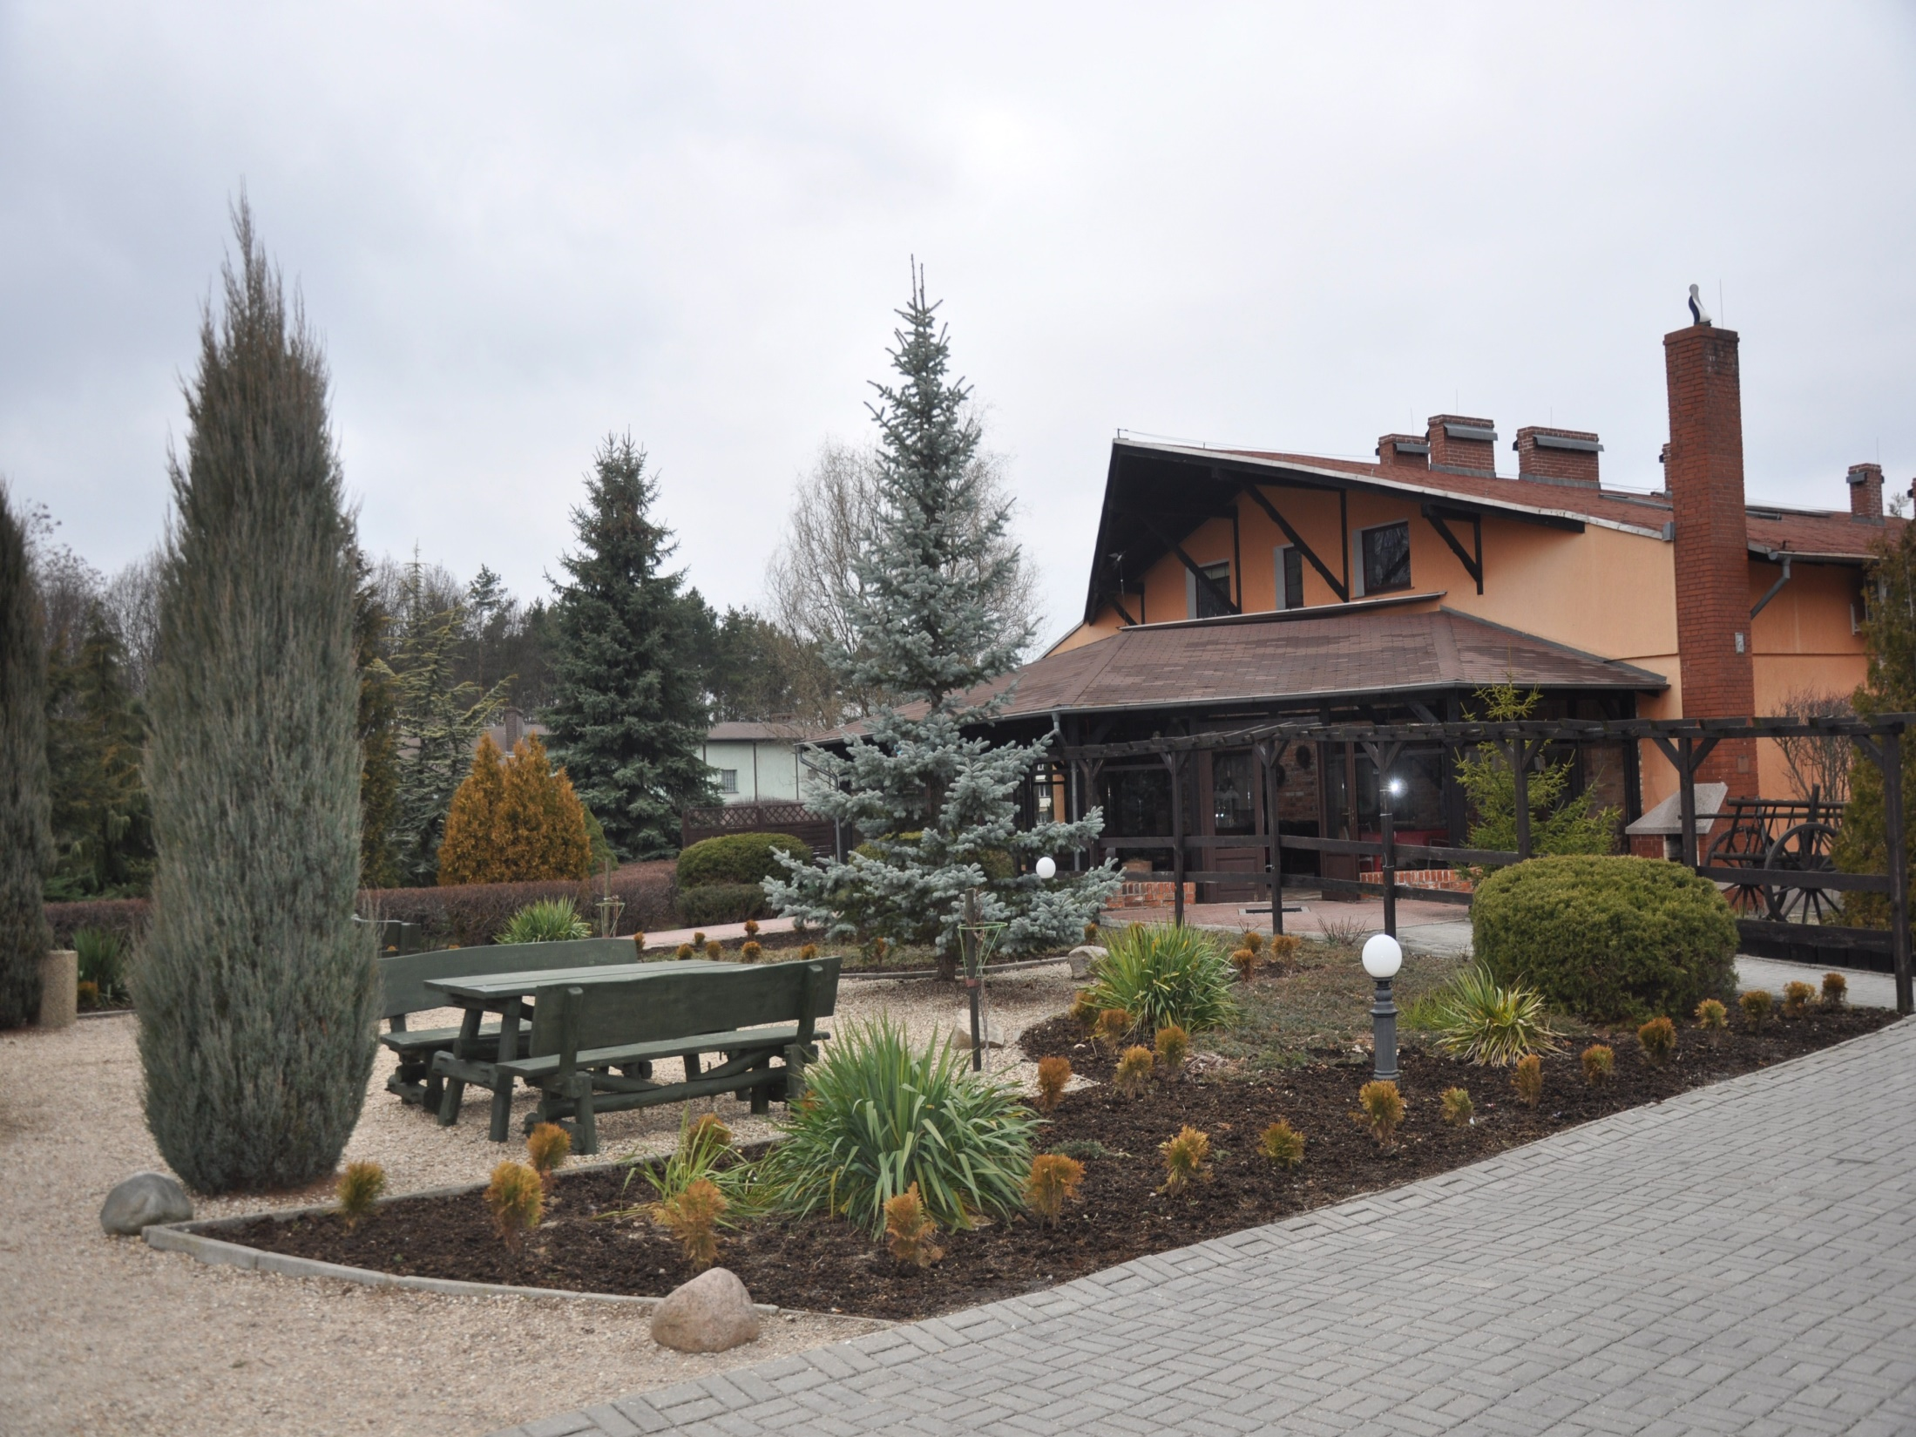
A teraz rozejrzyjmy się na zewnątrz – to parafialna kawiarnia „Pod Aniołami”

Slide 17
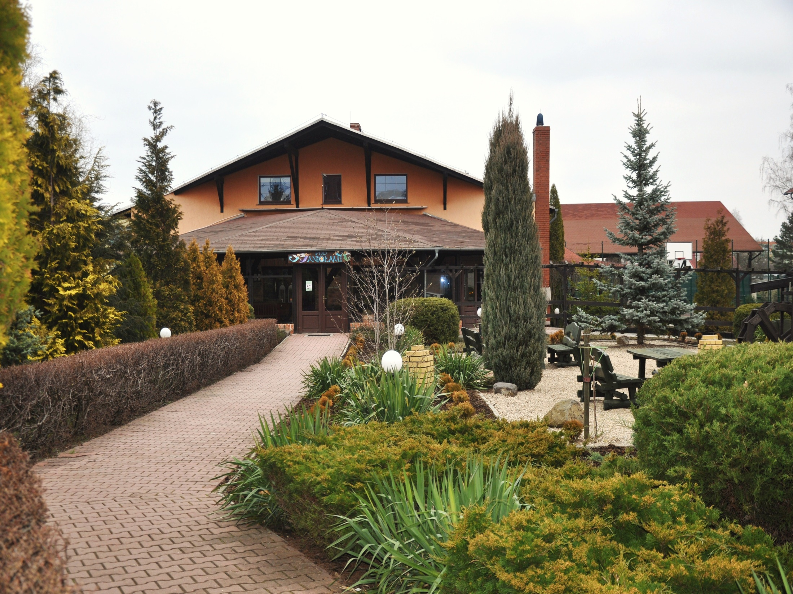
… A tu wejście do niej...

Slide 18
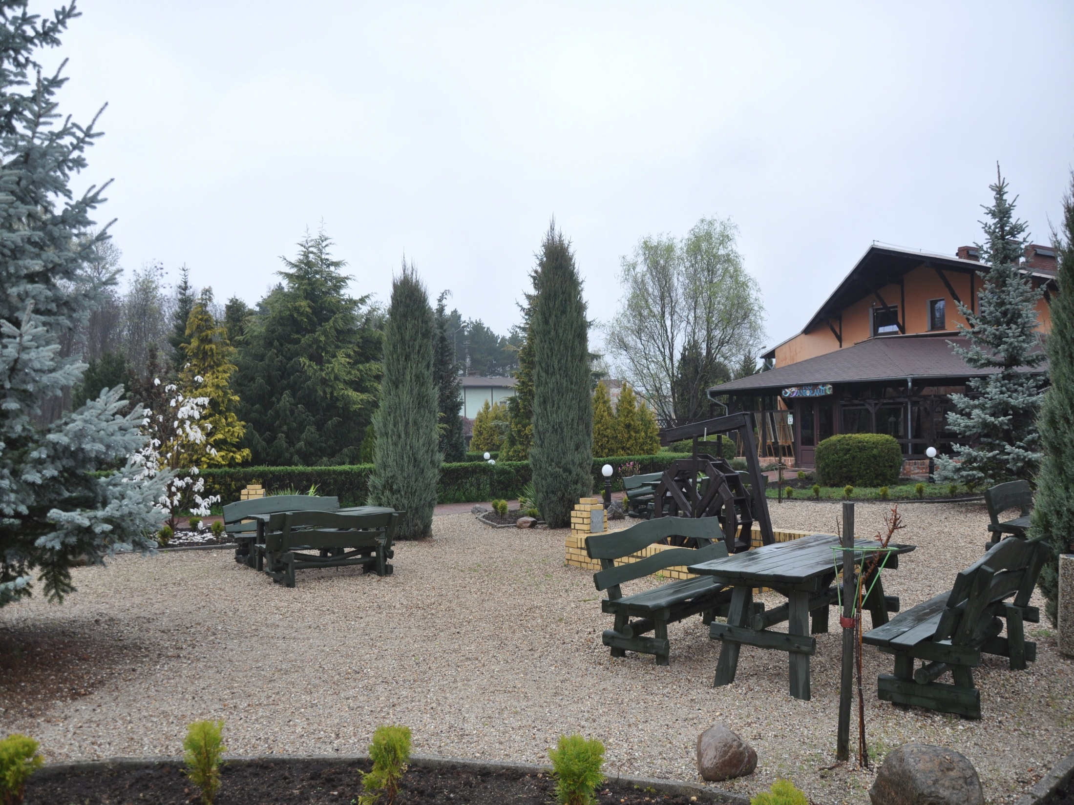
Parafialne miejsce relaksu „mówi samo za siebie”.

Slide 19
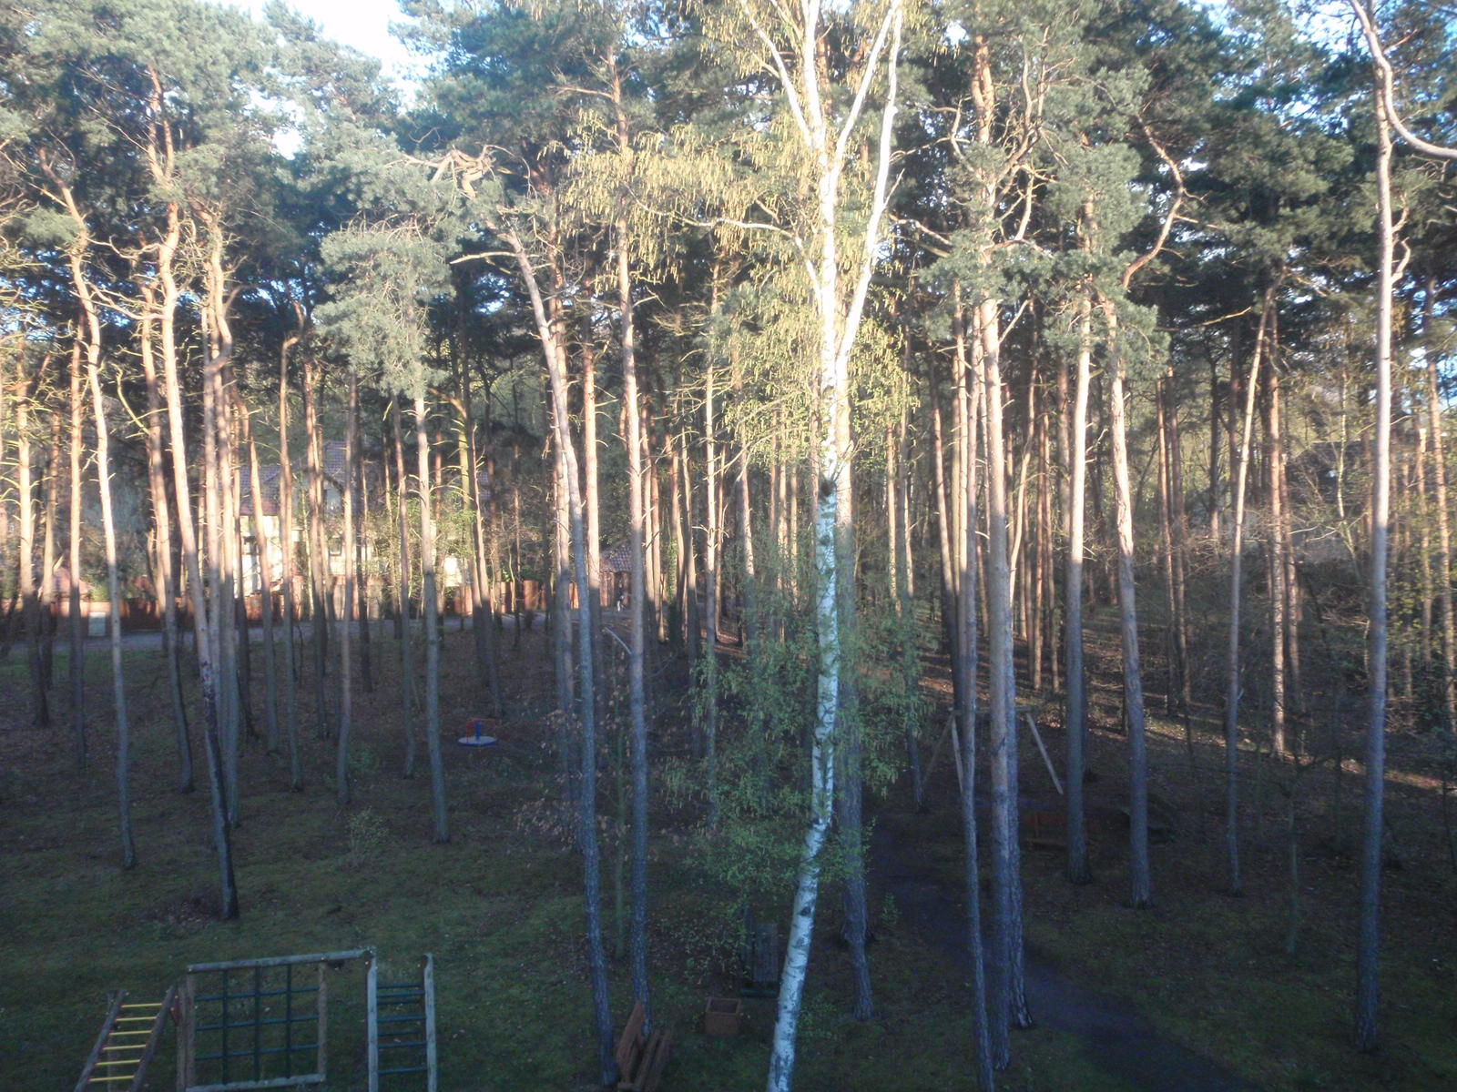
Widok z okna naszego mieszkania.
ŻEGNAMY I ZAPRASZAMY!
Ufajmy Panu!!!
(s.Rita, s.Miriam, s.Jonasza, s.Agnieszka)

